Slide 1
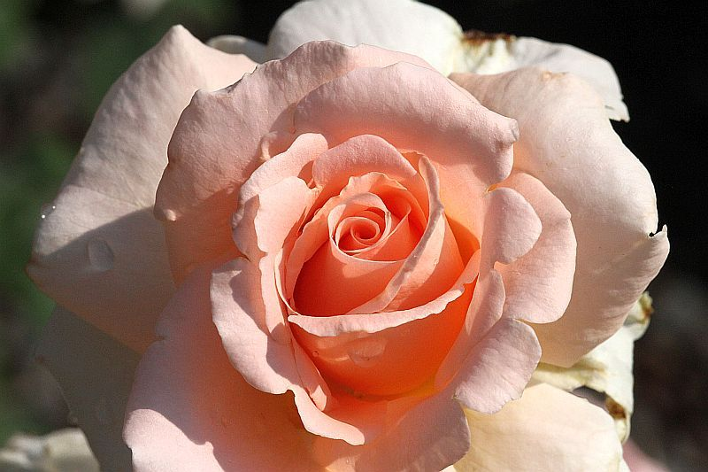

J’aimerais…
Musique : Luis Mendoza & son orchestre
Silencio
Photos : Armando Ribeiro
Poème : Jean-Claude Mazloumian

Slide 2
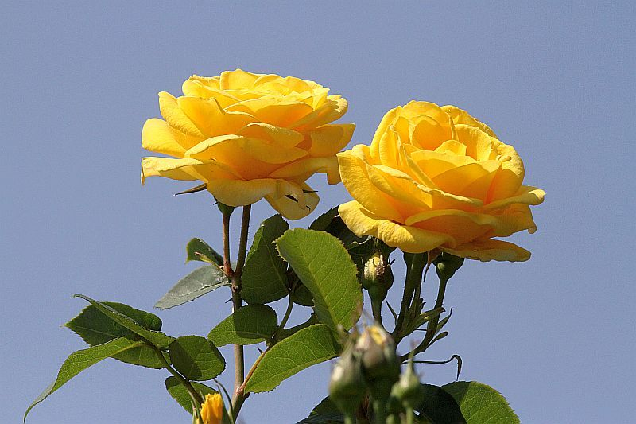
J’aimerais être un jour ce sourire à tes lèvres
Qui sait en un instant me donner cette fièvre
Et je m’accrocherais à ta bouche sauvage
Et je soulignerais la beauté du visage

Slide 3
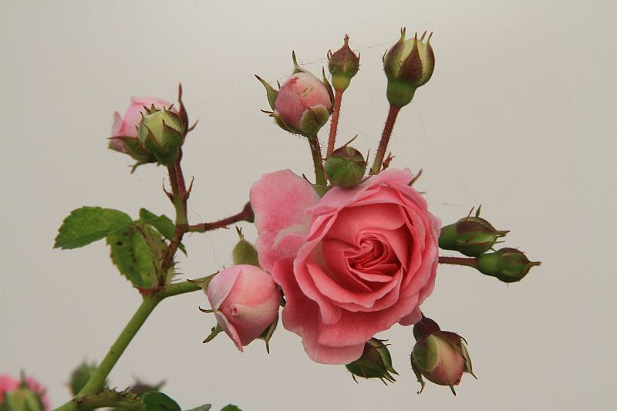
J’aimerais être un jour cet éclat dans tes yeux
Qui illumine tant ton regard merveilleux
Et j’en profiterais pour crever les nuages
Pour que tu ne vois plus que de beaux paysages

Slide 4
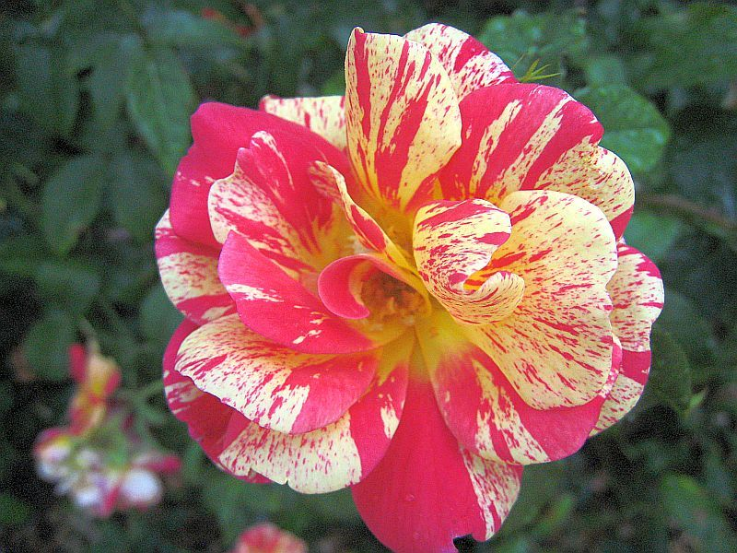
Nous brûlerions d’amour
en l’âtre du bonheur
J’aimerais être un jour le gardien de ton âme
J’y créerais un foyer
J’entretiendrais sa flamme
Et j’en éloignerais les cendres du malheur

Slide 5
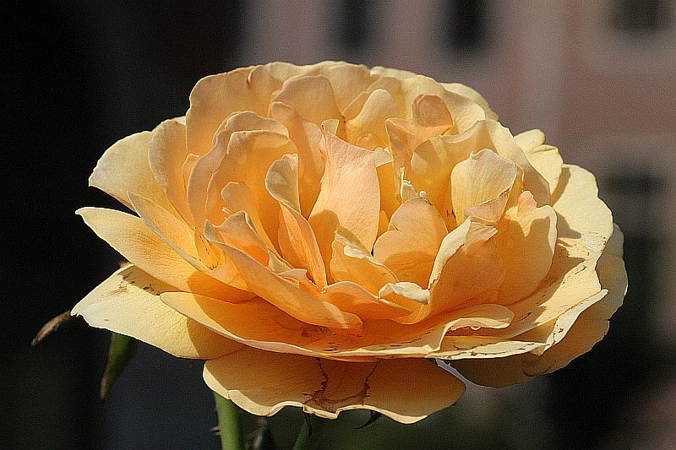
J’aimerais être un jour l’invité de ton cœur
Je t’offrirais le mien pour qu’ils battent en chœur
Alors nous danserions au bal de l’avenir
Sur cette mélodie qui ne pourrait finir

Slide 6
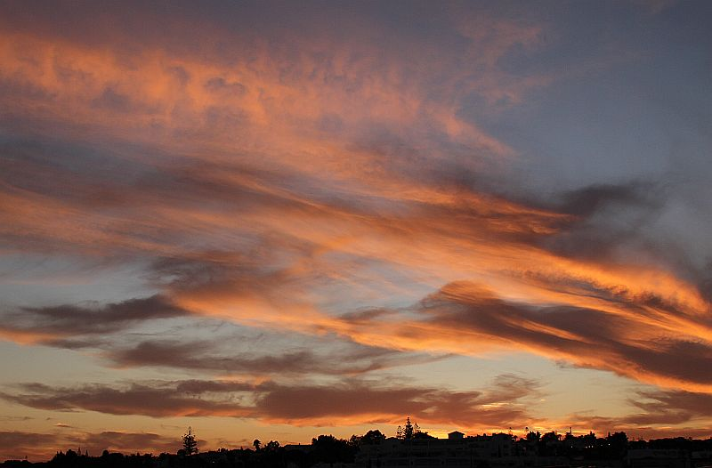
J’ai retrouvé ces mots sortis on ne sait d’où
J’éprouve un sentiment quelque peu aigre-doux
Ils ne scintillent plus obscurcis par un voile
Car de mon ciel brumeux a disparu l’étoile

Slide 7
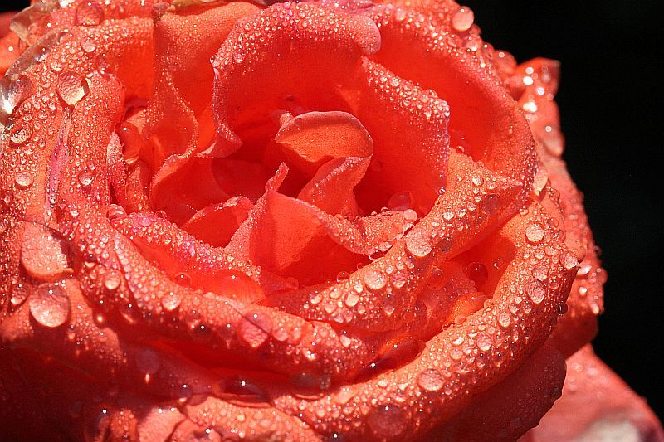
F I N

